Slide 1
Как измеряем успех • 10 метрик по 3 этапам
KPI И КОНТРОЛЬ
Цели по конкретным дистрибьюторам
Этап
Метрика
Целевое значение
Периодичность
1
Объём закупок TITAN
+____% к базовому периоду
Ежемесячно
1
Доля TITAN в ассортименте
Не менее ____ цветов RAL в __ категориях
Ежеквартально
2
Количество активных РТТ с TITAN
+__% к базовому периоду
Ежемесячно
2
Охват ТП обучением
___% ТП дистрибьюторов
К 2-му месяцу
3
Точки с POS-материалами
____% точек с TITAN на полке
К 3-му месяцу
3
Сканирования QR-кода
____сканов/мес
Ежемесячно

Slide 2


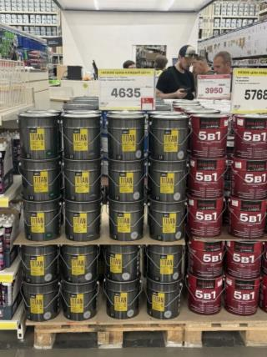

ФЕДЕРАЛЬНЫЕ СЕТИ «ЛЕМАНА ПРО»
11 ТОРГОВЫХ ТОЧЕК Лемана Про в ЮФО
1
РК на экранах Ростова-на-Дону
6 топовых экранов города · с 01.07 на 1 месяц
2
Таргетированная реклама в сети контакте
ГЕО по 11 ТТ · ВКонтакте · с 07.07 по 31.08
3
Промо-акция «Подарок за покупку»
Ростов: 17-18 июля · Краснодар: 18-19 июля · от 1900₽ — кисть+перчатки, от 3900₽ — сертификат 500₽
4
Кэшбек 5% на TITAN
Во всех 11 ТТ Лемана ПРО · с 01.07 по 31.08
5
Мастер-классы силами Эмпилс
3 ТТ в Ростове-на-Дону · 17 и 24 июля · выкрасы с покупателем + презентация
6
Обеспечение веерными выкрасами B2B Лемана ПРО
13 веерных выкрасов · изготовление до 14.07, распределение до 22.07
7
Скидка 20% c 01.08.2026 по 31.08.2026
Желтый ценник

